Slide 1
細胞的化學組成
1.水
2.醣
3.蛋白質
4.脂質：中性脂、磷脂、膽固醇、蠟。
5.維生素：脂溶性A、D、E、K
6.無機鹽(礦物質)：Ca ^{+2、}Fe ^{+2 、}Mg ⁺² 等
7.核酸

Slide 2
水
1. 細胞內的組成比例：
(1) 生物體內含量最多的成分。
(2) 一般細胞的含水量約為 70～90％。
2. 主要功能：
(1) 最佳溶劑。
(2) 水的比熱大，有助於穩定生物體體溫。
(3) 水會輕微解離，有些物質溶於水時，使水
溶液 pH 值改變，進而影響酵素活性及細胞
生理。
(4) 水在 4°C 時密度最大，冰浮於水上，有利
水生生物生存。
(5)水具有內聚力和附著力：造成毛細作用。

Slide 3
醣類：單醣
組成特色 | 種 類 |  | 補 充
(1)含 3～7 個 C (2) 最簡單的醣 | 五碳醣 | 核糖 | 組成 RNA 的糖
 |  | 去氧核糖 | 組成 DNA 的糖
 | 六碳醣 （C₆H₁₂O₆） | 葡萄糖 | 如血糖
 |  | 果糖 | －
 |  | 半乳糖 | －

Slide 4
醣類：雙醣
2個單醣組成 | 麥芽糖 | (1) 由葡萄糖—葡萄糖組成 (2) 舉例：萌芽的小麥種子
 | 蔗糖： 韌皮部運輸醣類養分 的主要形式 | (1) 由葡萄糖—果糖組成 (2) 舉例：甘蔗、甜菜
 | 乳糖 | (1) 由葡萄糖—半乳糖組成 (2) 舉例：動物乳汁

Slide 5
醣類：多醣
多個單醣組成 | 澱粉 | 儲能（植物）
 | 肝糖 | 儲能（動物）
 | 纖維素 | (1) 功能：支持 (2) 舉例：植物細胞壁
 | 幾丁質 | (1) 功能：支持 (2) 舉例：節肢動物外骨骼、菌物細胞壁
 | 肽聚糖 | (1) 功能：支持 (2) 舉例：細菌細胞壁

Slide 6
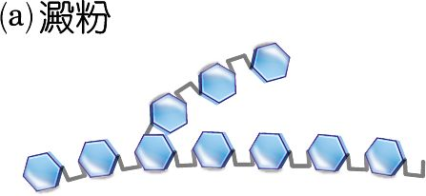
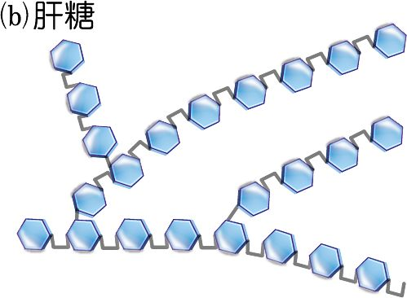
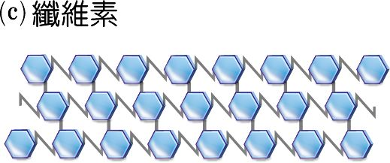
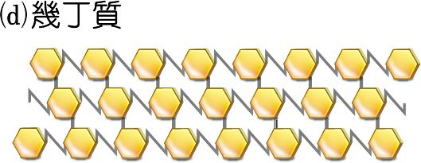
醣類：多醣圖

Slide 7

蛋白質
1. 組成元素：C、H、O、N、S。
2. 構成單位：胺基酸 。
(1) 組成元素： C、H、O、N 組成，有些含有 S。
(2) 組成生物體蛋白質的胺基酸主要有 20 種。
(3) 胺基酸的共同結構式：R 基是決定不同種類胺基酸
的部分。
3. 生物體中含量最多的有機物。
4. 蛋白質的種類：由胺基酸的種類、數目、 排列順序決定。

Slide 8
蛋白質功能
1. 構成體質：
膜蛋白、膠原蛋白、頭髮、羽毛等。
2. 調節細胞的生理作用。
胰島素：調節血糖濃度。
酵素：催化新陳代謝反應。
抗體：參與免疫反應。
血紅素：參與氧及二氧化碳的運輸。
3. 提供熱量
4. 緩衝作用

Slide 9
脂質
中性脂（三酸甘油酯）
組成：1 分子甘油＋3 分子脂肪酸。
細胞中較常見的脂質。
生物體內儲存能量的主要形式。
常溫下固態者稱為脂肪，液態者稱為油。
動物的皮下脂肪可儲存能量、保溫、禦寒。
2. 磷脂
組成：1 分子甘油＋2 分子脂肪酸＋含磷酸原子團。
構成細胞膜狀構造的重要成分，
一層膜由 2 層磷脂組成，2 層膜由 4層磷脂組成。

Slide 11
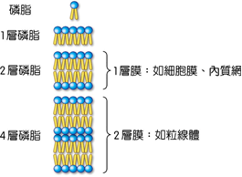
磷脂

Slide 12
核酸
1. 組成元素：C、H、O、N、P。
2. 構成單位：核苷酸。
組成：含氮鹼基、五碳醣、磷酸基。
核苷酸除了組成遺傳物質外，尚參與很多
重要生理作用，其中 ATP 最為人所知。
ATP 為核苷酸，不是核酸。
3. 種類
DNA去氧核糖核酸：構成染色體，為遺傳物質。
RNA核糖核酸：協助遺傳訊息傳遞，
與蛋白質合成有關。
4.核酸的種類：
由核苷酸的種類、數目、排列順序決定。

Slide 13
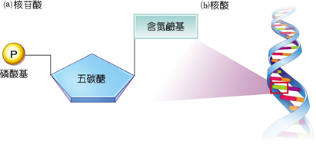
核苷酸構造圖

